Slide 1
AJAX Asynchronous Javascript And XML

Slide 2
AJAX?
Asynchronous Javascript And Xml
비동기식 통신기능
전체 페이지를 새로 변경하지 않고
자바스크립트를 이용하여
통신을 진행하고 그 결과를 페이지에
표현할 수 있는 방법
전체 페이지를 새로 고치지 않고
데이터를 불러오는 방식

Slide 3
Asynchronous(비동기)
Synchronous(동기방식)
Asynchronous(비동기방식)
page1
page
action
SERVER
process
HTTP request
action
HTTP request
HTTP response
SERVER
process
data
action
HTTP response
HTTP request
data
page2
HTTP response
data
전체 리소스를 다시 전송하는 것이 아니라
필요한 부분만 전송하므로 낭비를 막을 수 있다.

Slide 4
AJAX와 연관된 기술
AJAX는 단독으로 사용되지 않으며
HTML
DOM
JavaScript
HttpRequest
JSP
DataBase
등과 연결되어 이용된다.
DataBase와의 통신도 진행할 수 있다.

Slide 5
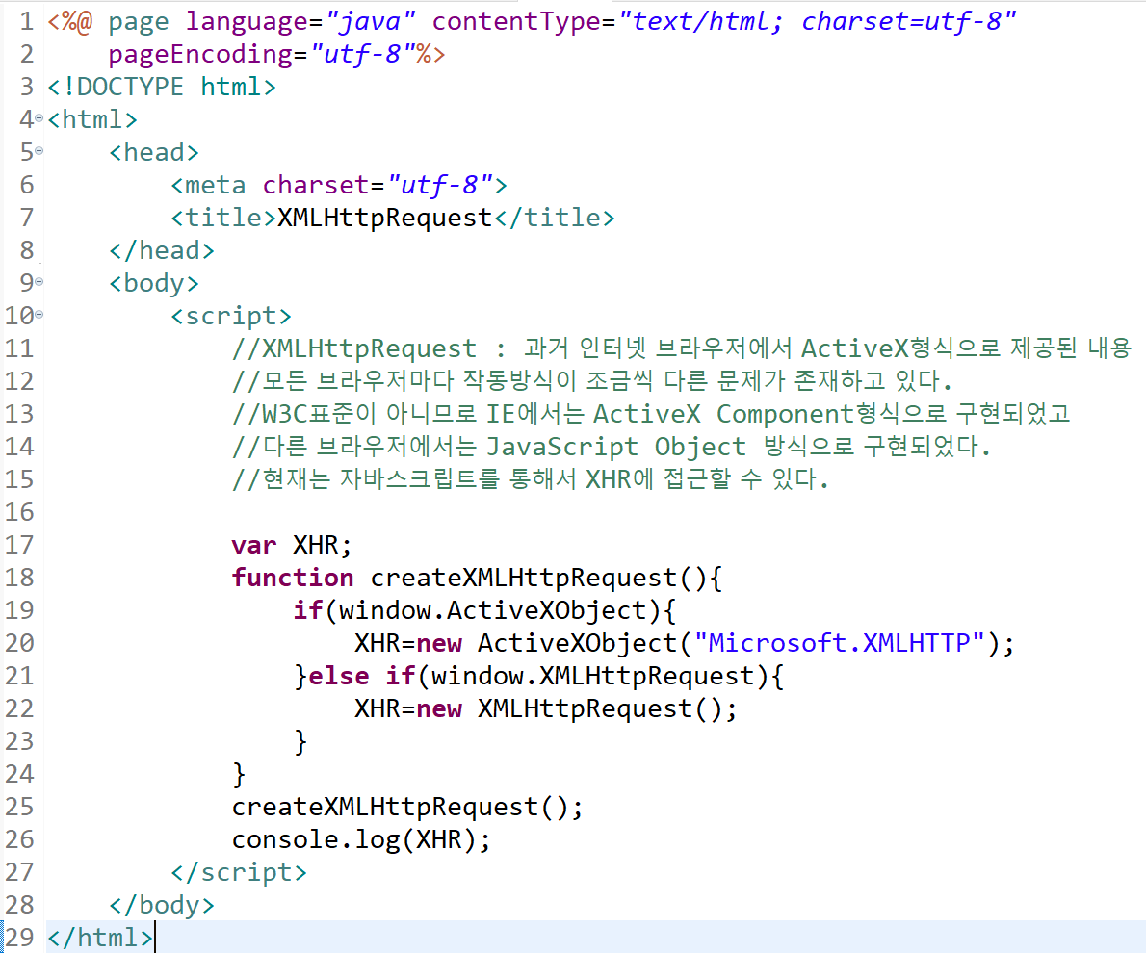
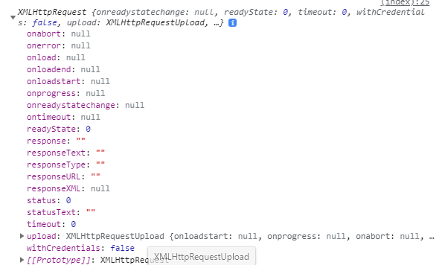
XMLHttpRequest
JSP에서는 request의 정보를 JAVA Object가 실행해 주지만
브라우저 만으로 request의 정보를
사용하기 위해서는 XMLHttpRequest가 필요하다.
자바스크립트이므로 F12를 이용하여 확인

Slide 6
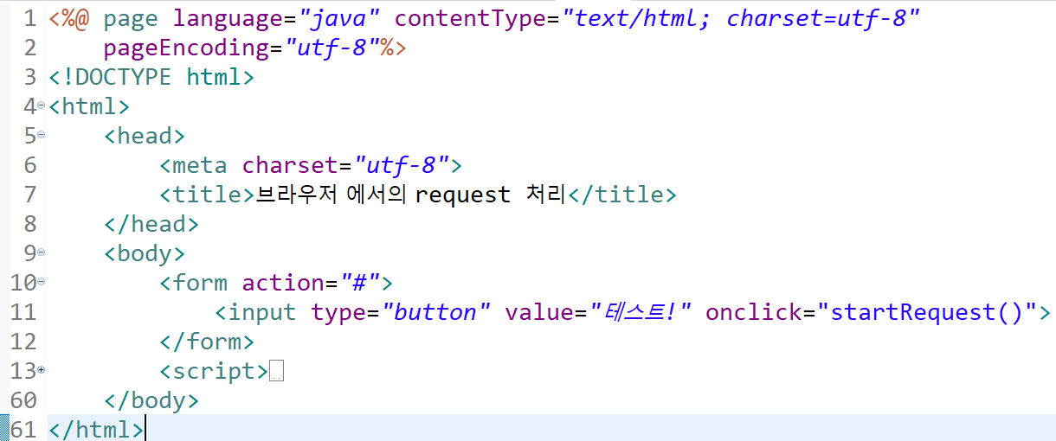
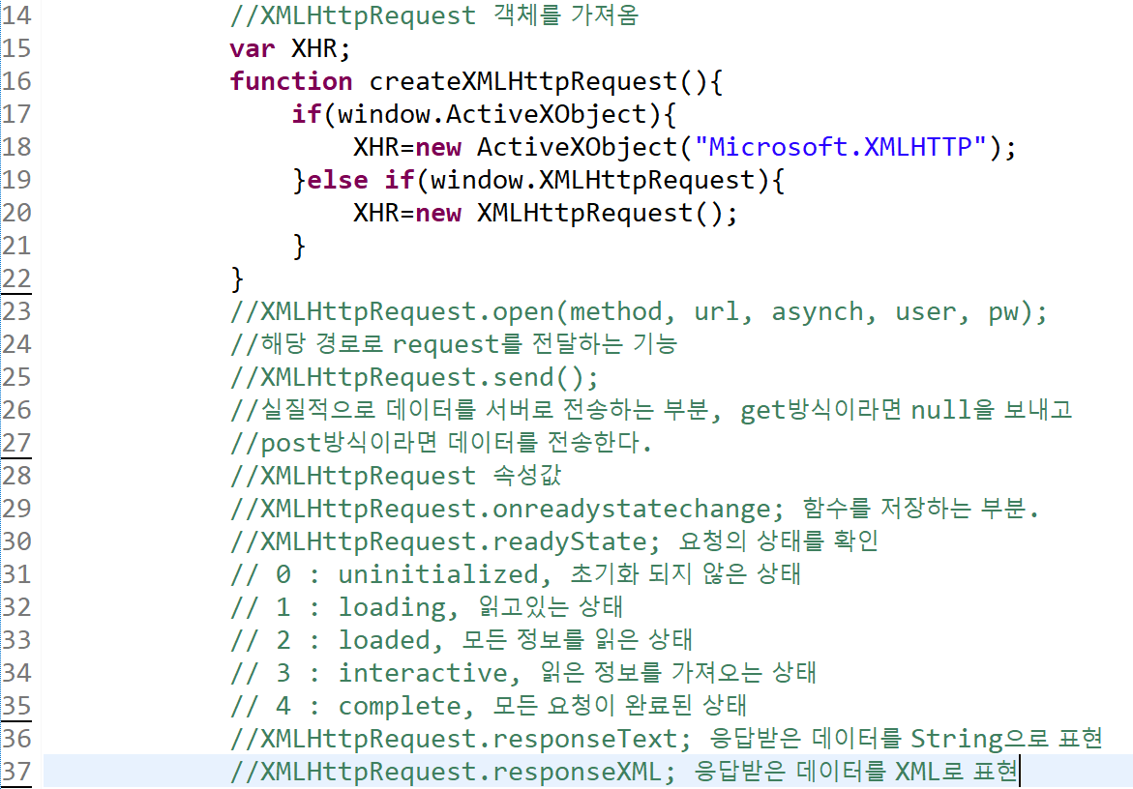
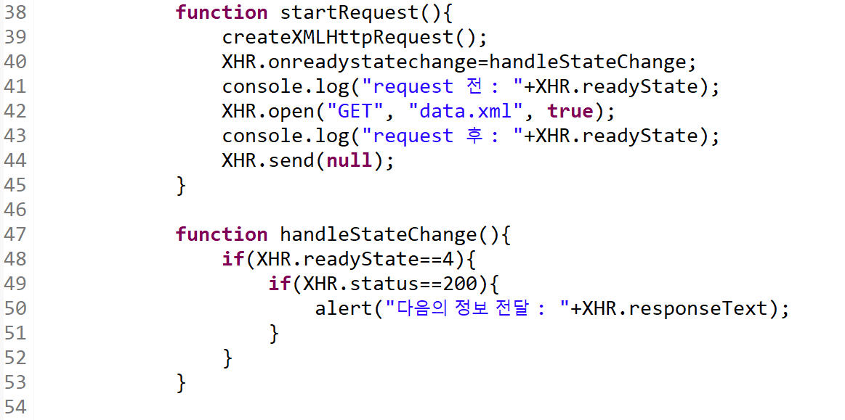
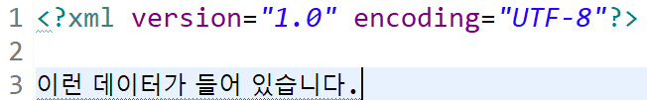
XMLHttpRequest 패러미터
XMLHttpRequest 정보를 확인하기 위한 변수들
<script>내부에 작성할 것

Slide 7
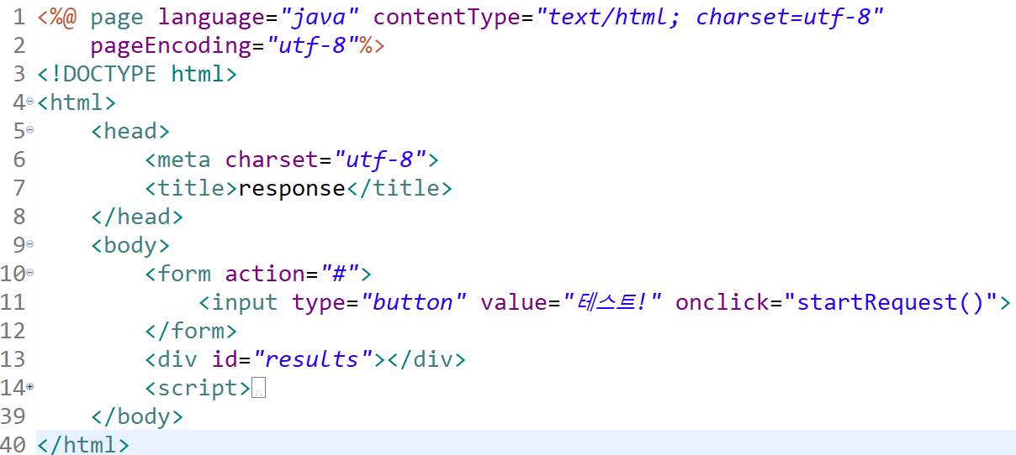

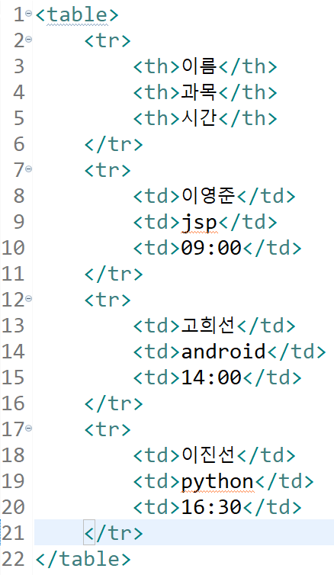
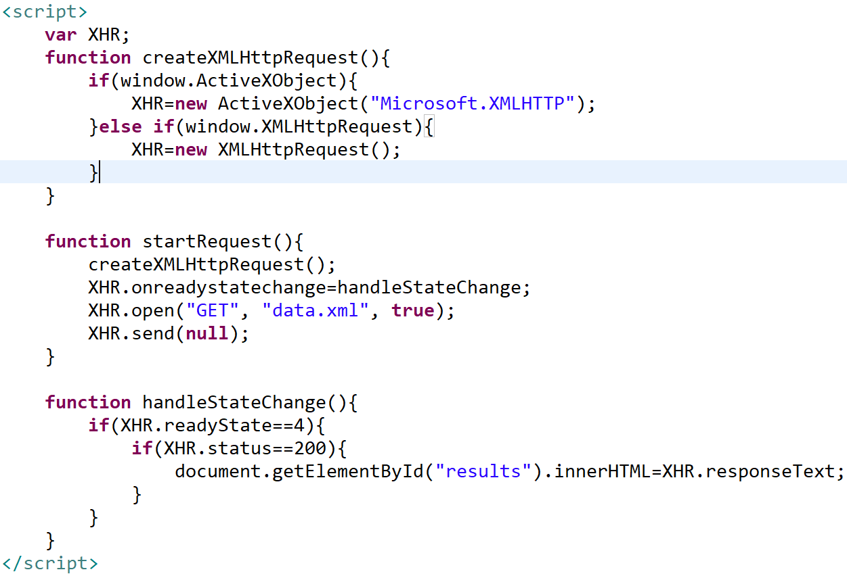
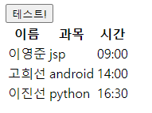
responseText의 사용
<script>내부에 작성할 것

Slide 8
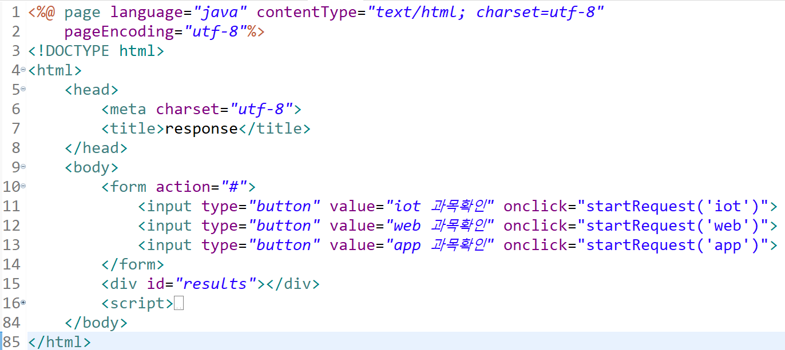
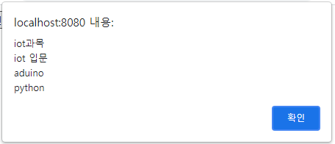
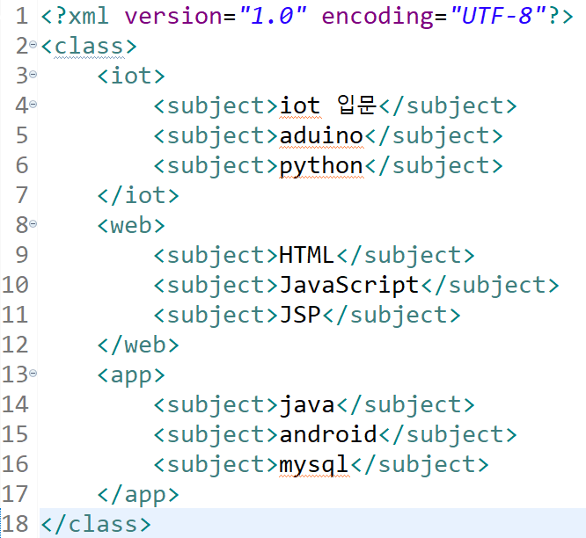
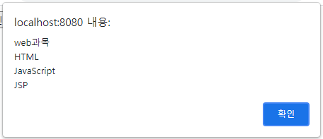
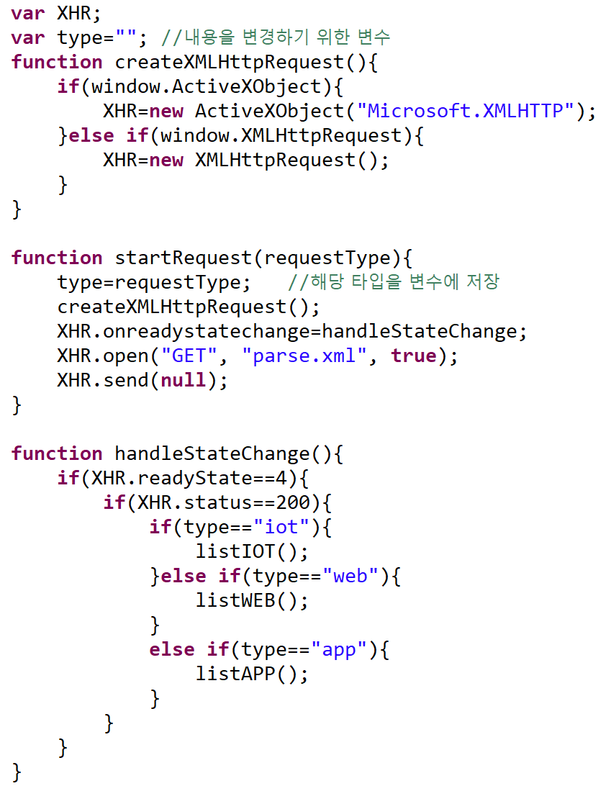
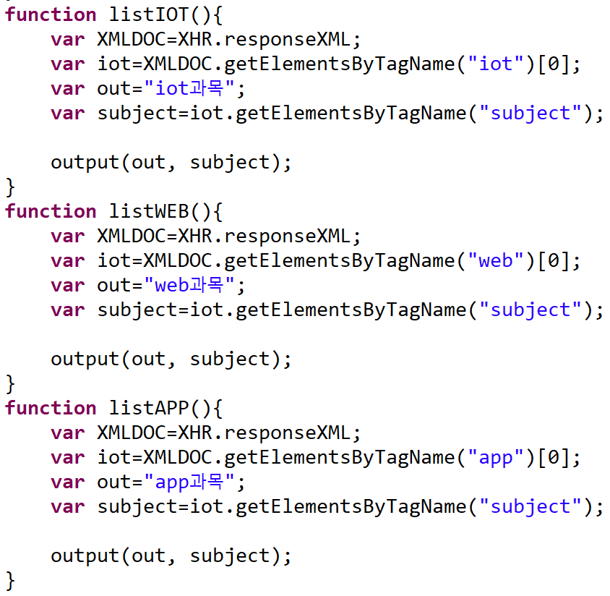
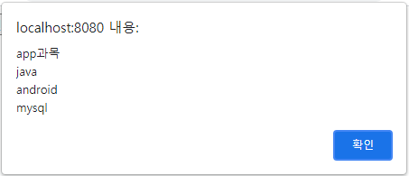
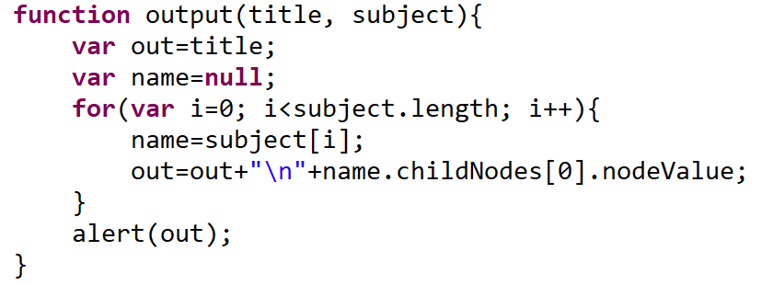
XML DOM 구조의 연결
<script>내부에 작성할 것

Slide 9
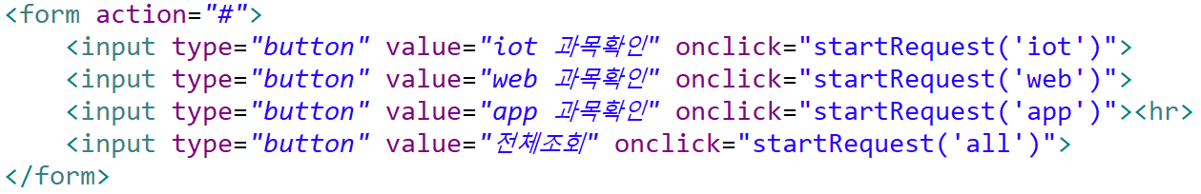

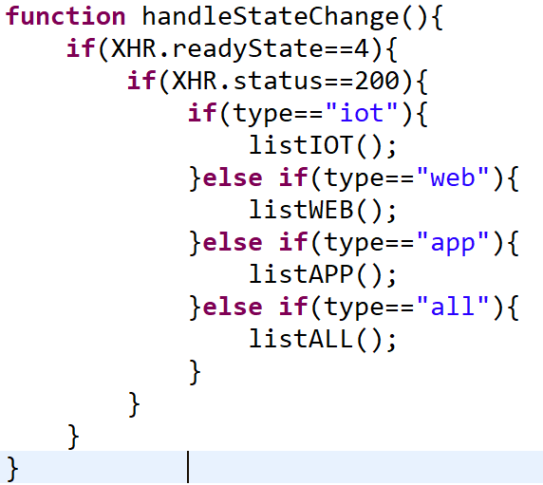
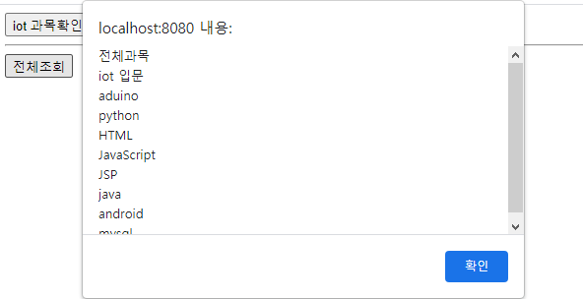
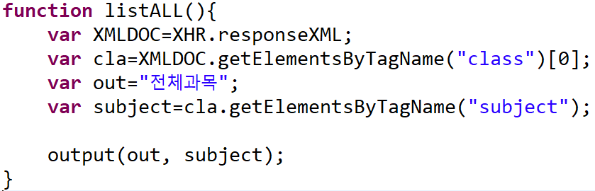
XML DOM 구조의 연결-전체 조회
이전의 내용을 조금만 수정

Slide 10
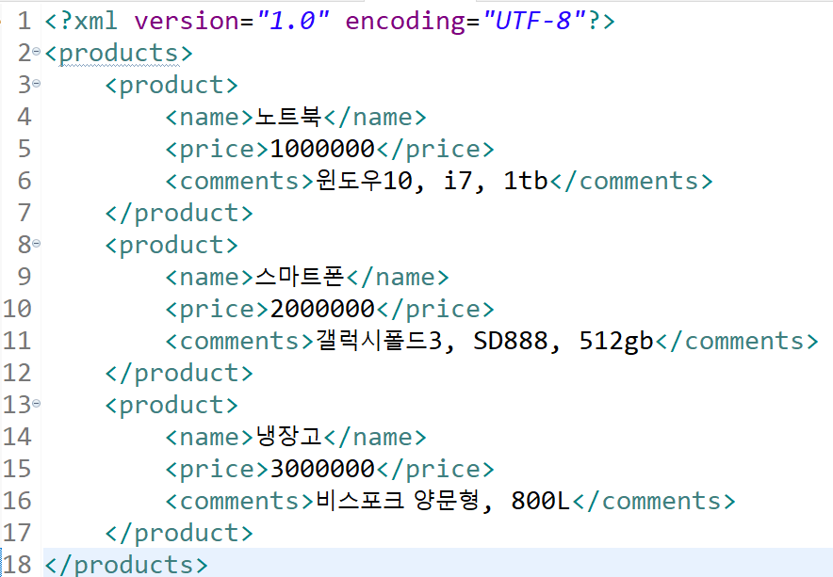
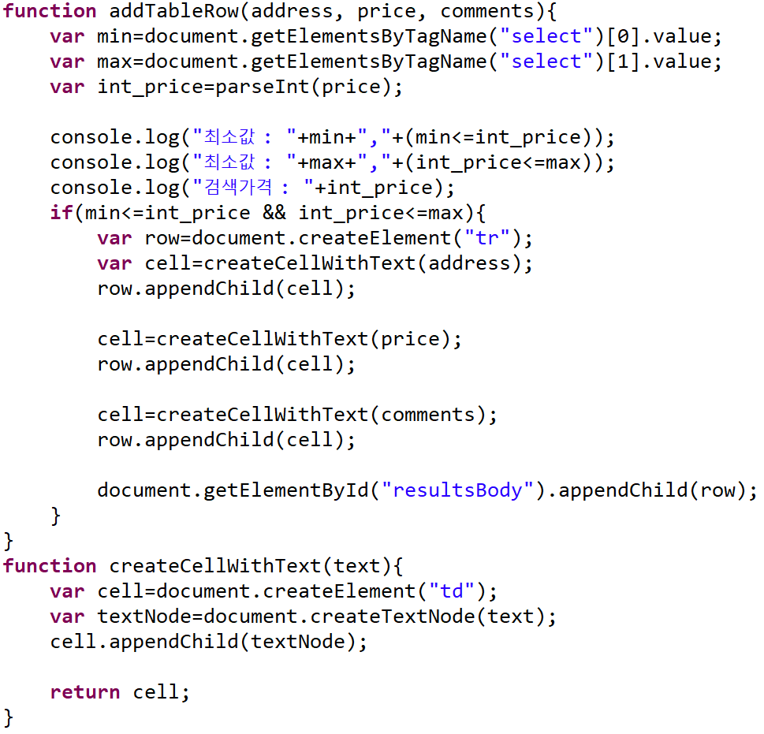
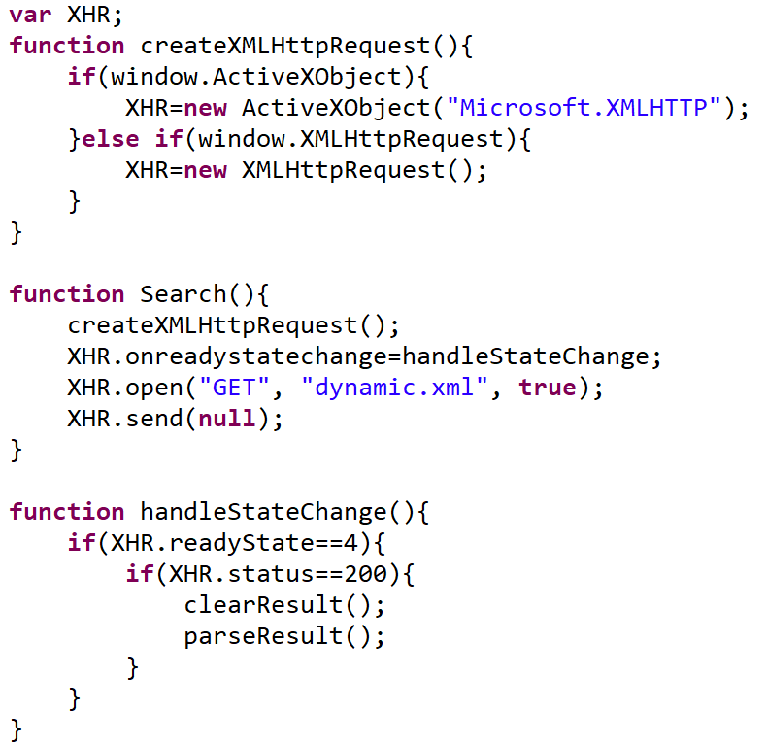
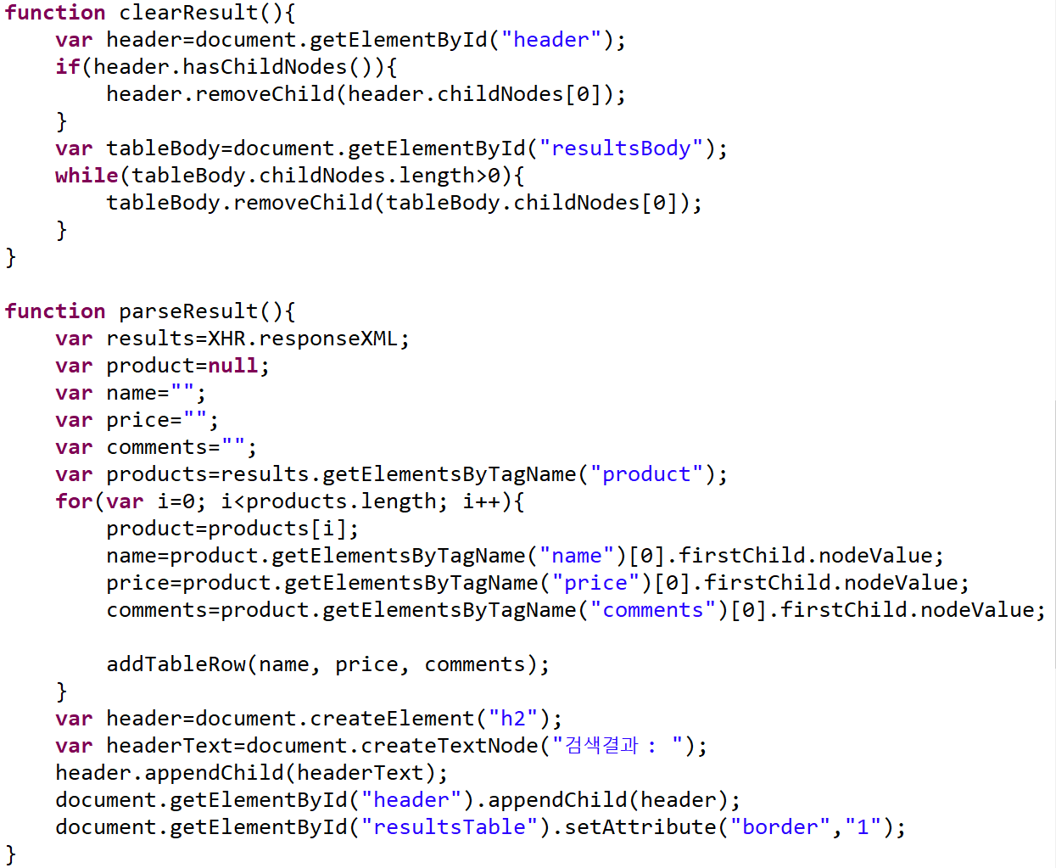
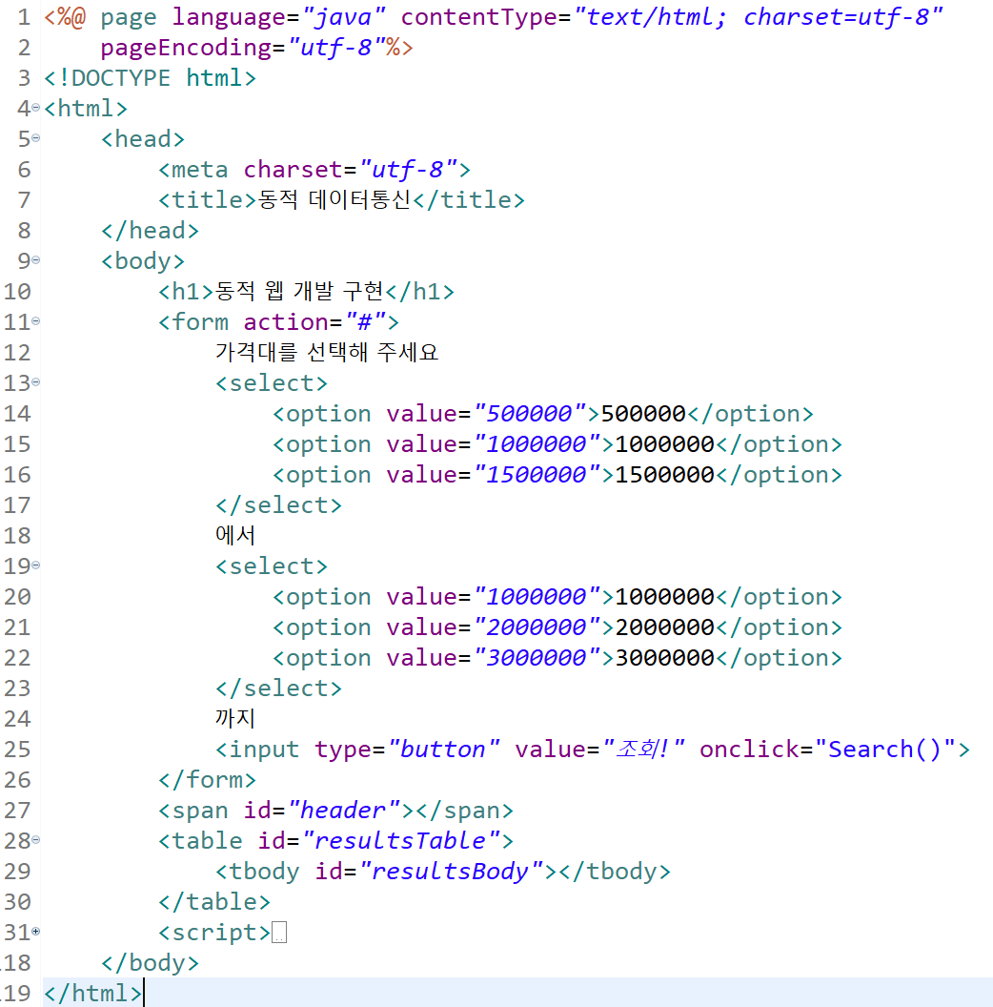
Dynamic XML parse
화면의 갱신이 없이 데이터를 전송받을 수 있다.

Slide 11
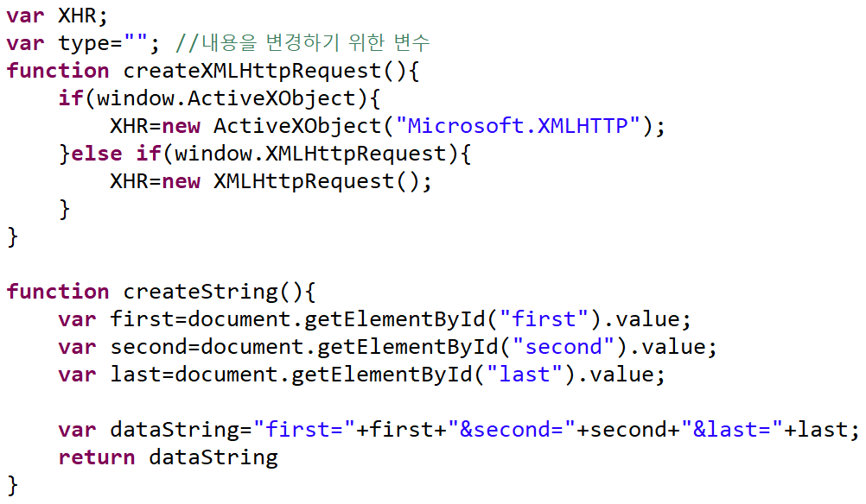
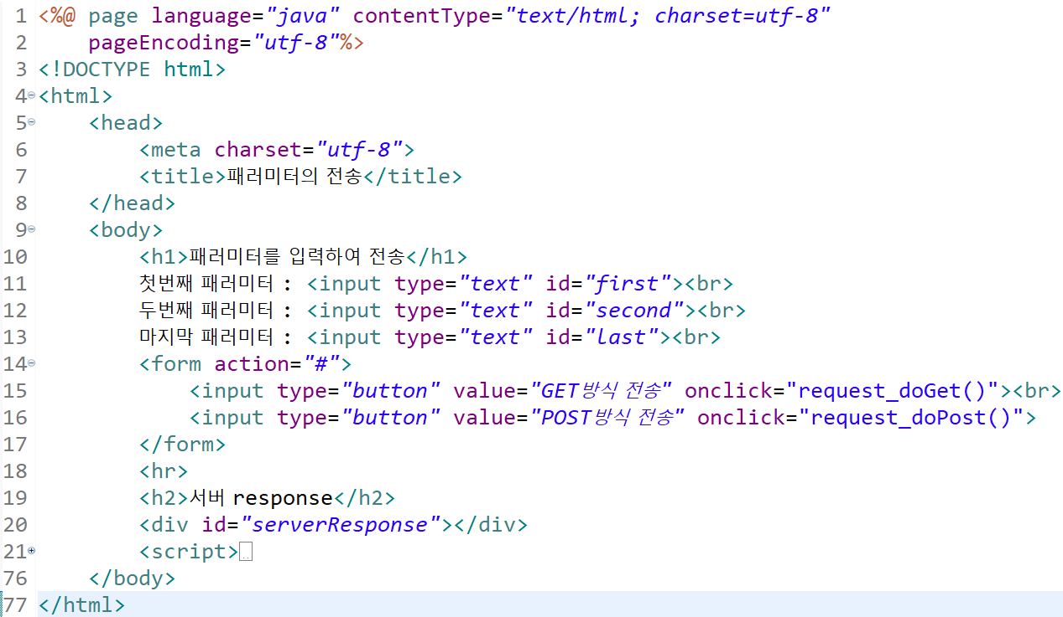
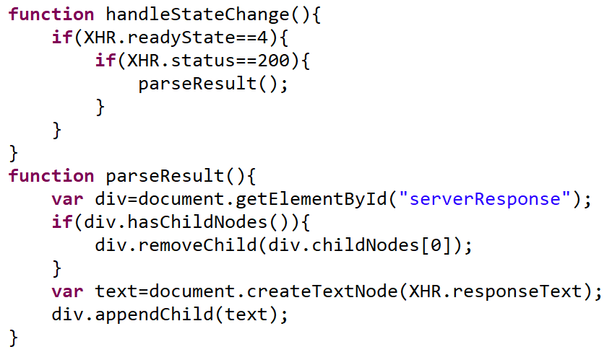
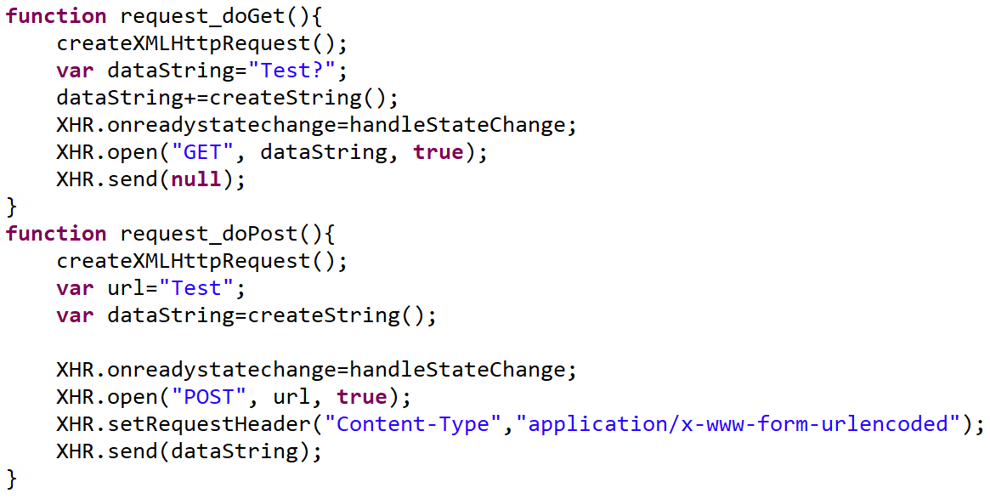
XMLHttpRequest 통신
패러미터를 화면의 갱신없이 서블렛으로 전송

Slide 12
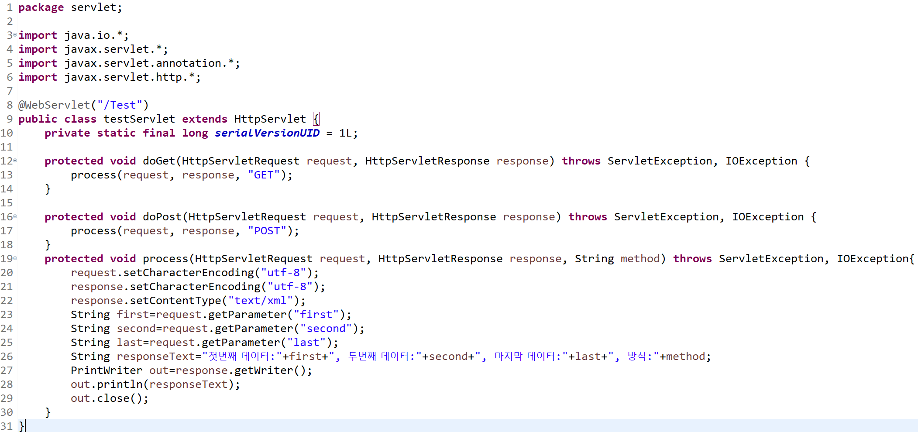
XMLHttpRequest 통신 서블릿
서블릿을 통하여 결과를 돌려받아 표현함

Slide 13
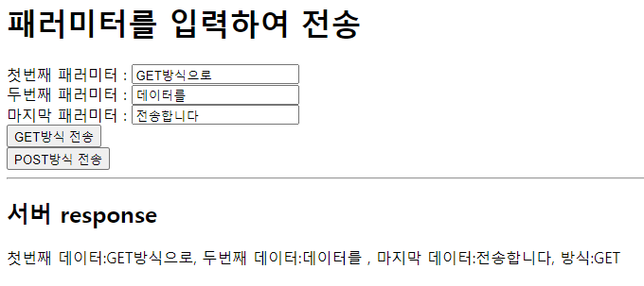
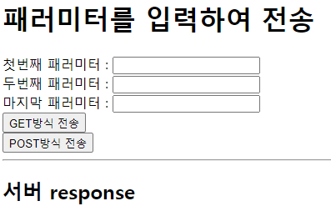
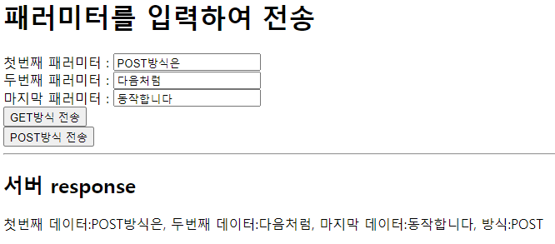
XMLHttpRequest 통신 결과
서블릿을 통하여 결과를 돌려받아 표현함

Slide 14
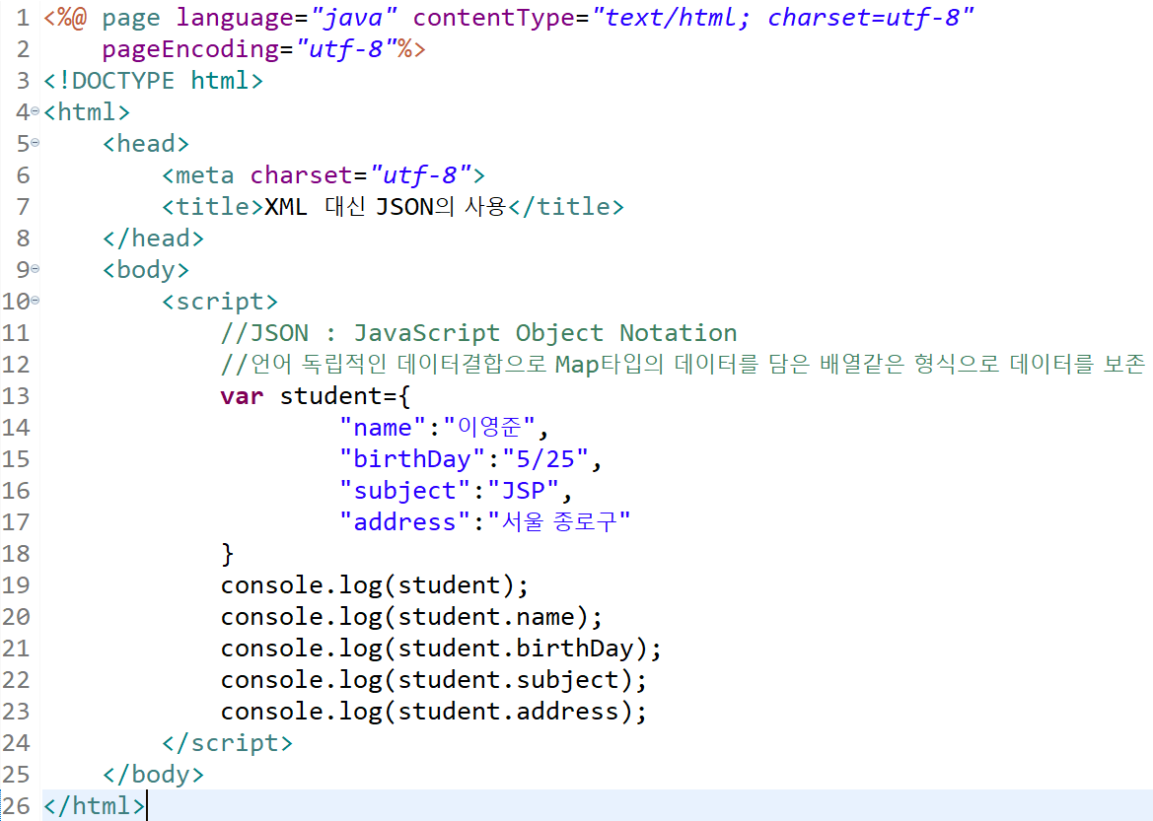
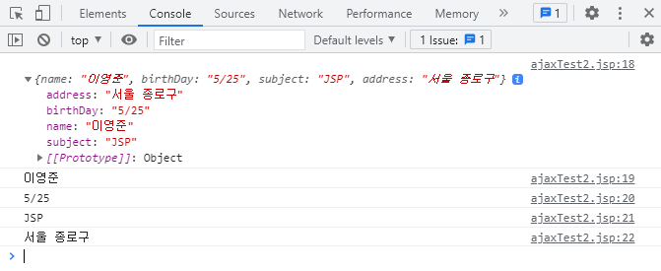
JSON의 사용
JavaScript Notation
XML과 더불어 가장 광범위하게 사용되는 형식

Slide 15
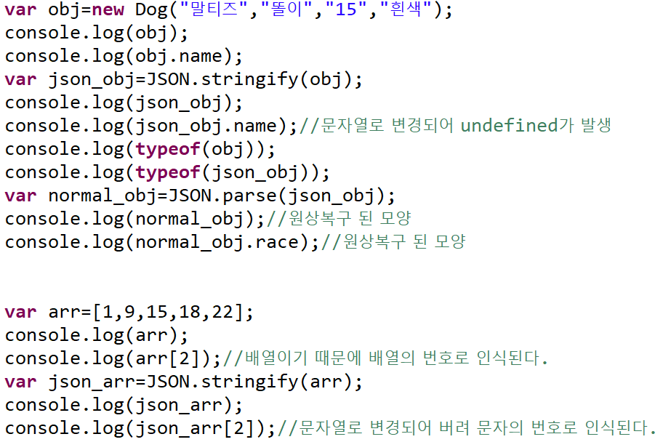
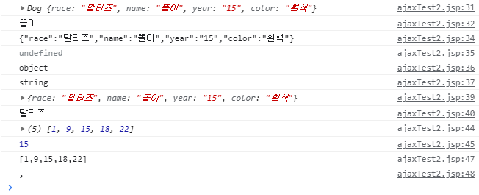
JavaScript에서의 객체사용
JavaScript Object
Class와 같은 방식으로 사용 가능하다.

Slide 16
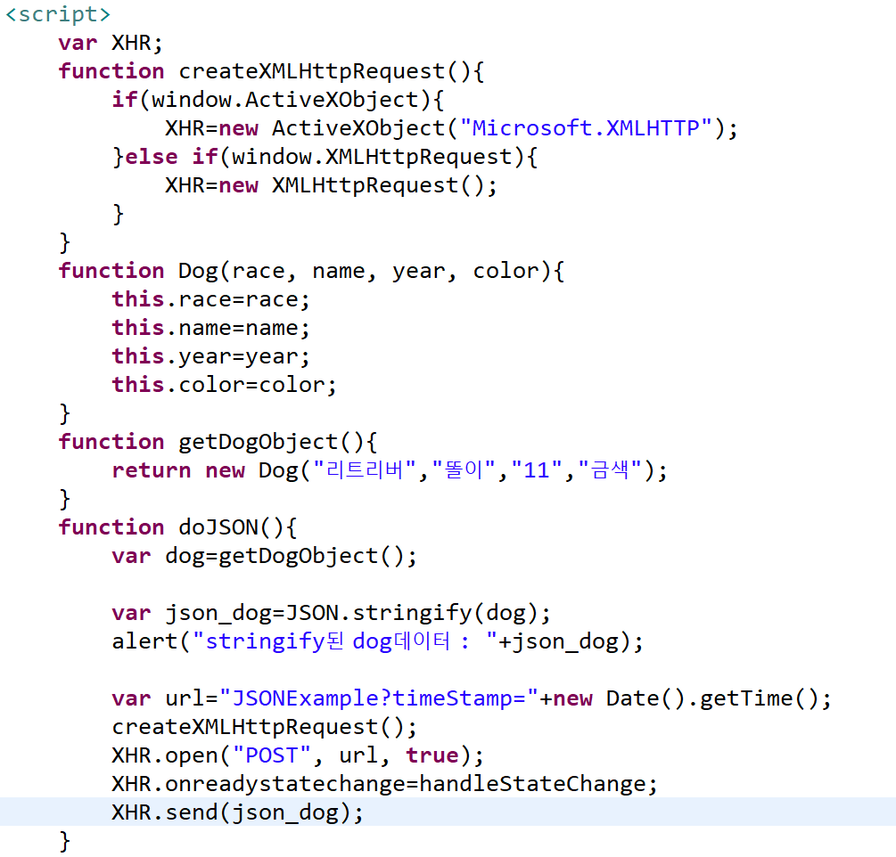
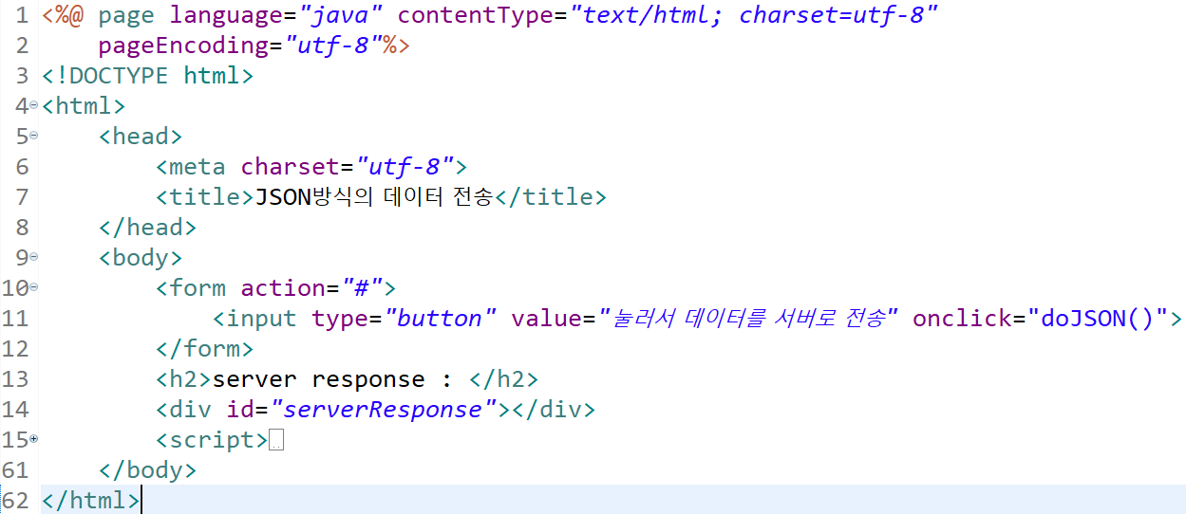
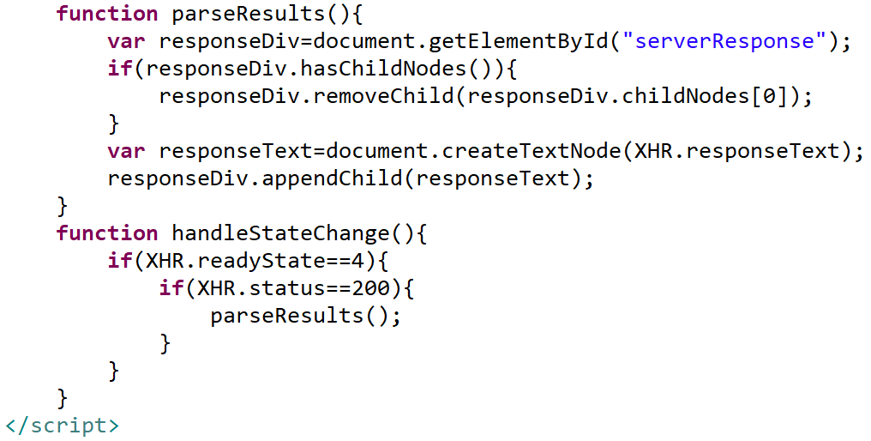
JSON데이터의 서버전송
이후 동작해줄 서블릿을 제작해야 한다.

Slide 17
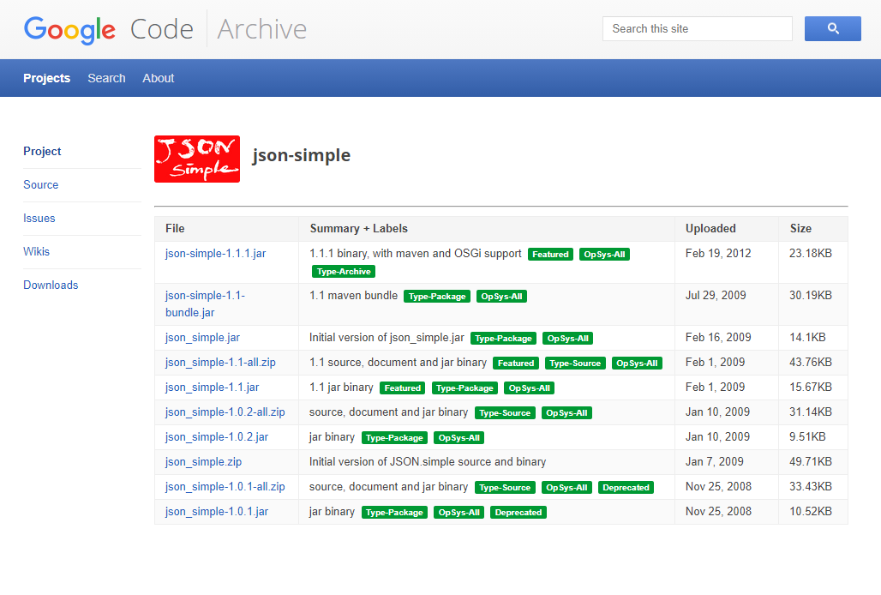

라이브러리 사용
구글사의 json-simple 라이브러리를 사용
https://code.google.com/archive/p/json-simple/

Slide 18
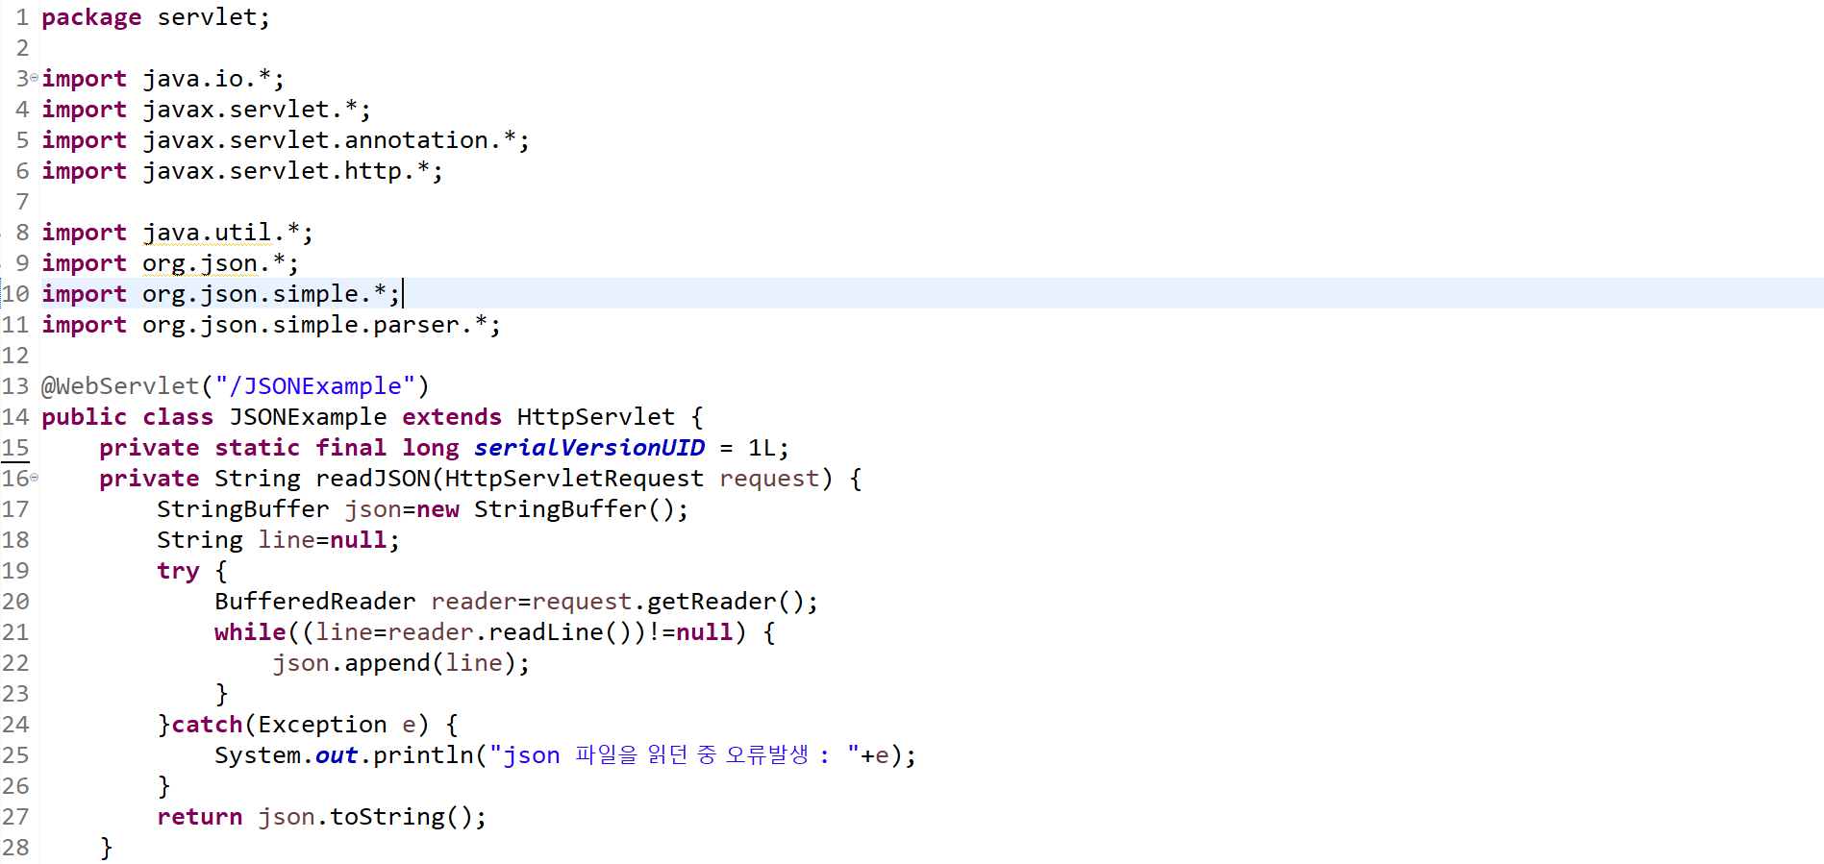

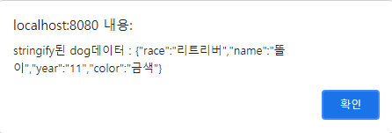
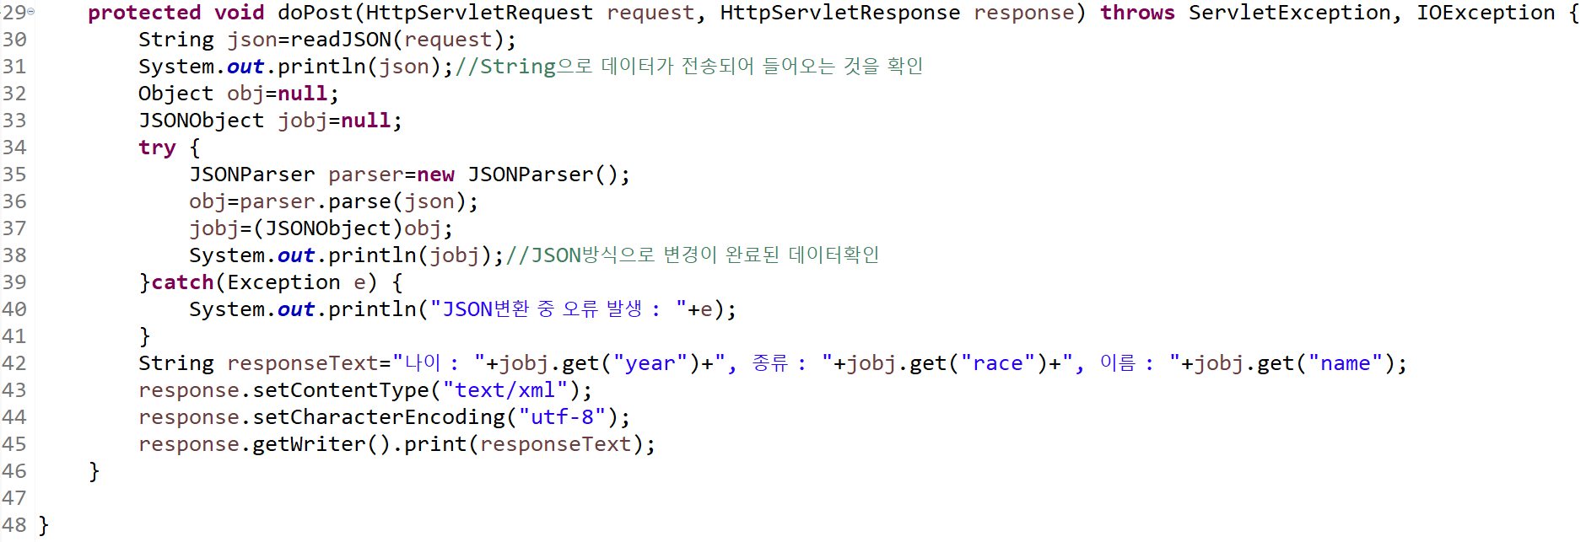
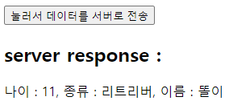
서블릿 제작
한 개의 jsp 파일을 이용하여 request사용

